Slide 1
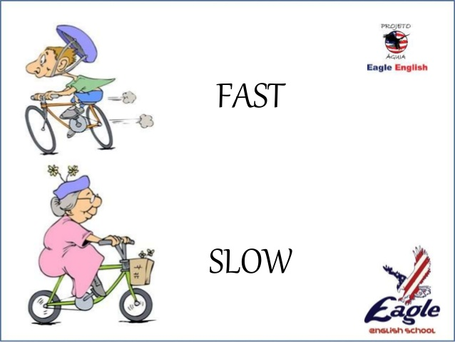
Faktory ovplyvňujúce rýchlosť chemických reakcií

Slide 2
Ovplyvňovanie priebehu chemickej reakcie:
chemickú reakciu môžeme urýchliť alebo spomaliť.
Ako to môžeme urobiť?
1.Zmeníme množstvo reagujúcich častíc.
2.Zmeníme teplotu pri chemickej reakcii.
3.Zmeníme obsah plochy reaktantov .
4.Pridáme katalyzátor.
ŠTYRI FAKTORY
2.Teplota
3.Veľkosť častíc = plocha
1.Koncentrácia látok
4.katalyzátor

Slide 3
Na Názorné ukázanie vplyvu týchto 4 faktorov je veľmi vďačná chemická reakcia zinku a kyseliny chlorovodíkovej, ktorú máme aj v Žalúdku:
Uvoľňujú sa bublinky
Zn + 2HCl → ZnCl₂ + H₂
https://www.youtube.com/watch?v=_nJcavapUu0&feature=share&fbclid=IwAR0HE-FyiLtC-iNSMMRhwK1TH7I513Ou7IaLHMvKOmursQ7V0UFmAeMYcFA

Slide 4
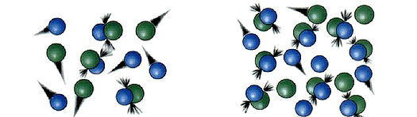
1.Vplyv KONCENTRÁCIE na rýchlosť reakcie
Platí: čím je viac reagujúcich častíc, dochádza k väčšiemu počtu zrážok medzi časticami a preto chemická reakcia prebieha rýchlejšie.

Slide 5
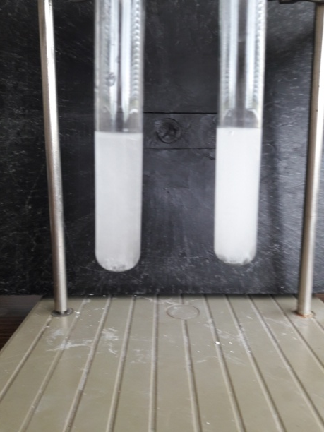
Príklad z laboratória:
Použitie koncentrovanej a zriedenej kyseliny
Reakcia granulky zinku so zriedenom kyselinou
Reakcia granulky zinku s koncentrovanou kyselinou
Vpravo s koncentrovanou kyselinou prebehla reakcia rýchlejšie, čo pozorujeme ako väčší počet bubliniek vznikajúceho vodíka

Slide 6
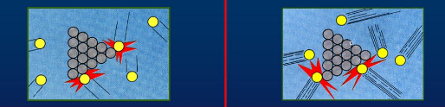
2.Vplyv teploty na rýchlosť chemickej reakcie
Čím je vyššia teplota tým sa častice rýchlejšie pohybujú a reakcia prebieha rýchlejšie.

Slide 7
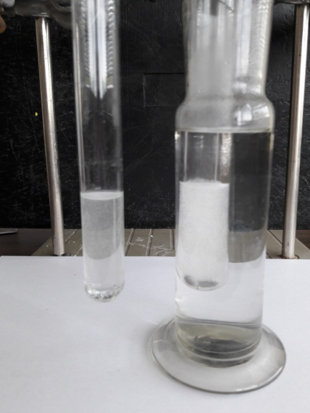
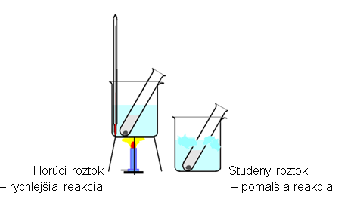
Vplyv teploty na rýchlosť reakcie
Pravidlo: Ak zvýšime teplotu o 10 stupňov, rýchlosť reakcie sa zvýši 2-4-krát.

Slide 8
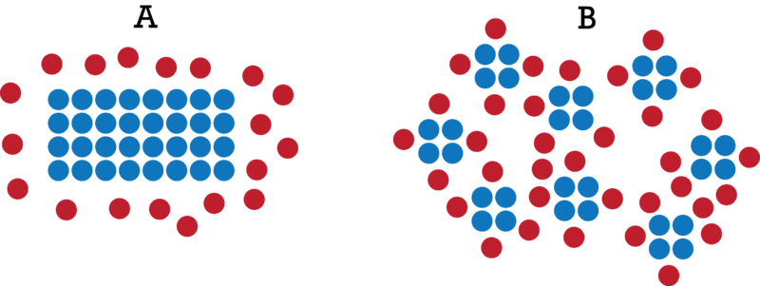
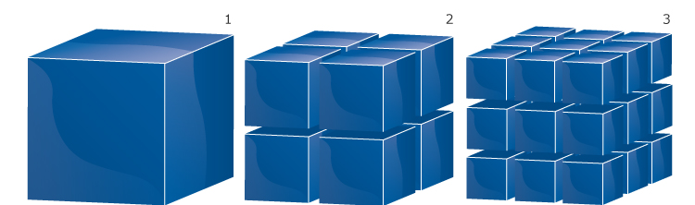
3.Vplyv veľkosti povrchu na rýchlosť reakcie
Otázka: Čo sa rozpustí skôr? Ak do pohára s čajom vložíme kockový alebo práškový cukor?
Odpoveď:________________________________________________
Čím je väčšia plocha, tým dochádza k väčšiemu počtu zrážok medzi časticami a rýchlosť chemickej reakcie je vyššia.

Slide 9
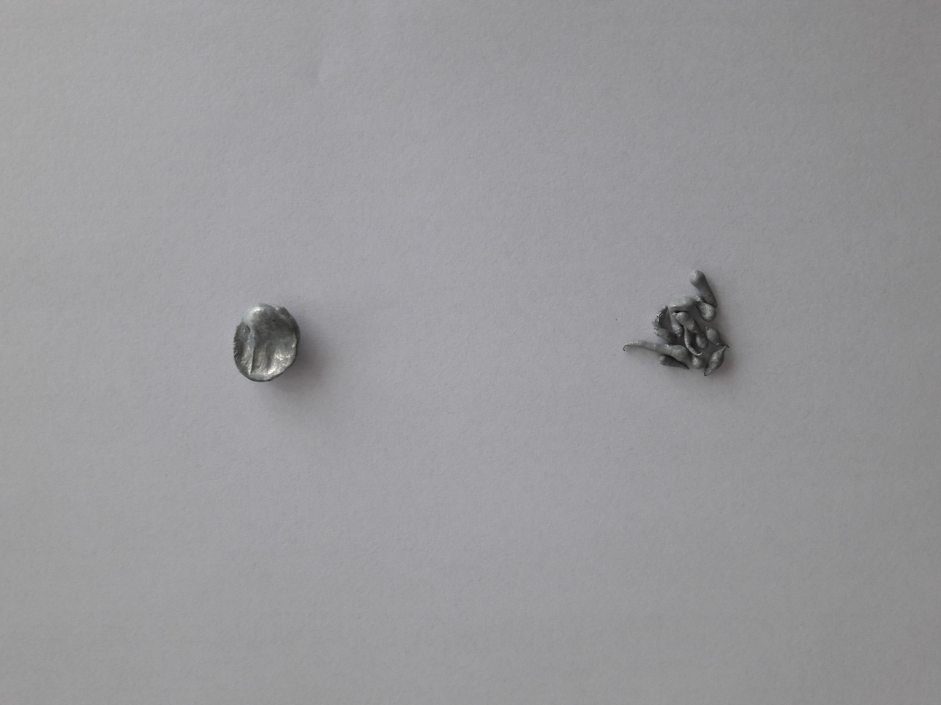
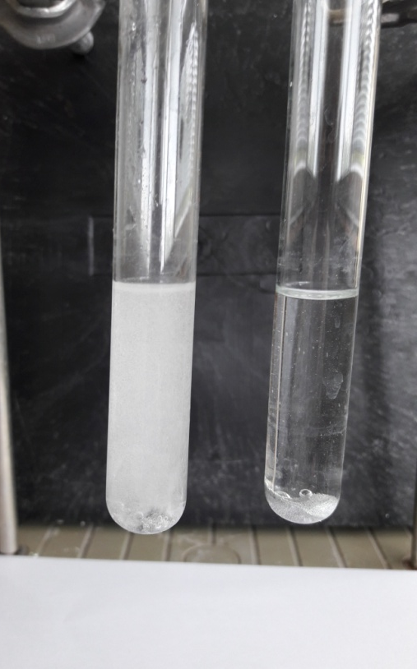
Príklad z laboratória:
Ak by sme dali na skúmavku balón, ktorý by sa nafúkol skôr a bol by väčší?
Reakcia kúskov zinku (alebo práškovým) s väčším povrchom s kyselinou
Reakcia granulky zinku s kyselinou
Vľavo prebieha reakcia rýchlejšie, kvôli väčšiemu povrchu, čo pozorujeme ako väčší počet bubliniek vznikajúceho vodíka

Slide 10
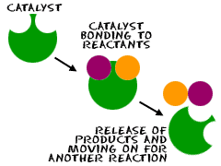
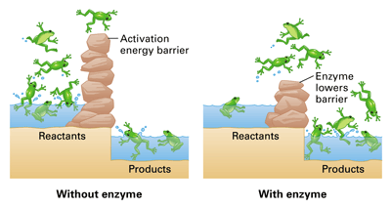
4.Vplyv katalyzátora na rýchlosť chemickej reakcie
Katalyzátor je chemická látka, ktorá chemickú reakciu môže:
A) urýchliť –(burel, kovy ako železo (Fe), nikel (Ni), platina (Pt)
B) spomaliť – vtedy ho voláme INHIBÍTOR (pr.močovina)
Prítomnosťou katalyzátora možno urýchliť chemickú reakciu. Katalyzátor zostáva po chemickej reakcii nezmenený!!!!!!!!.
Bez katalyzátora
S katalyzátorom

Slide 11
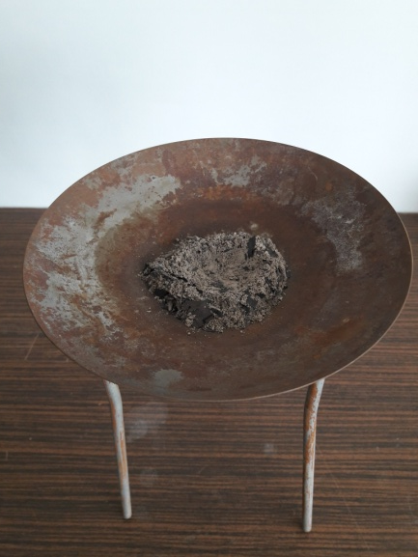
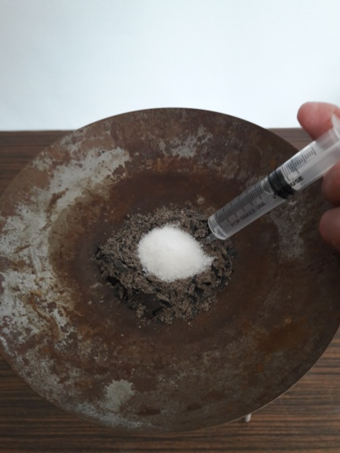
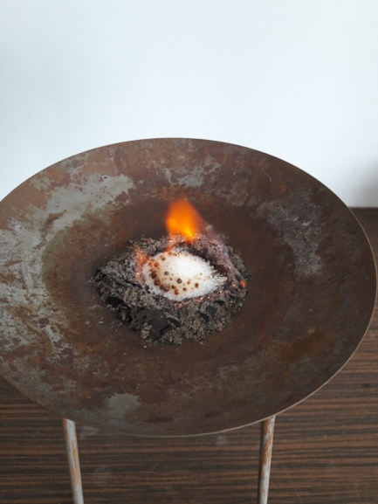
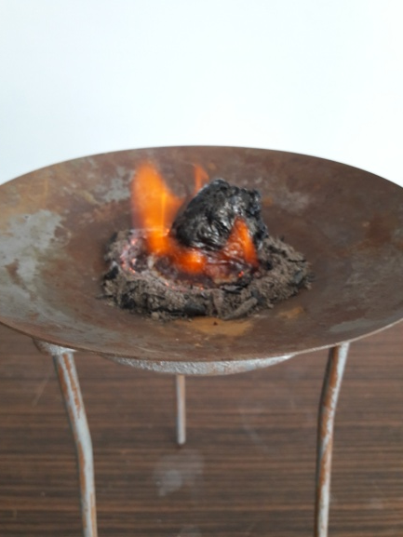
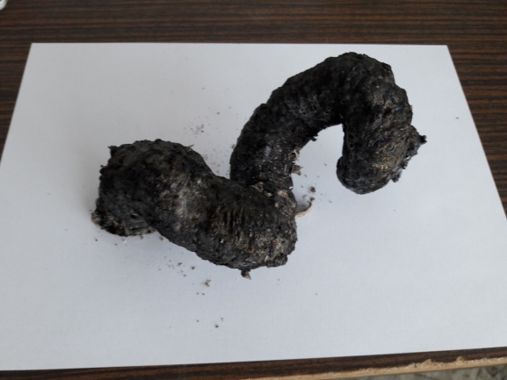
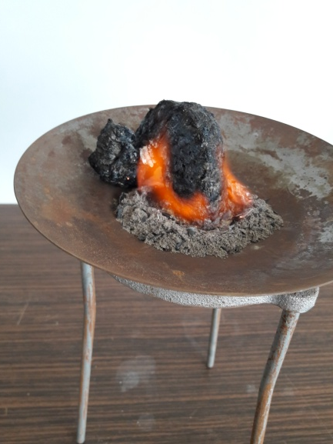
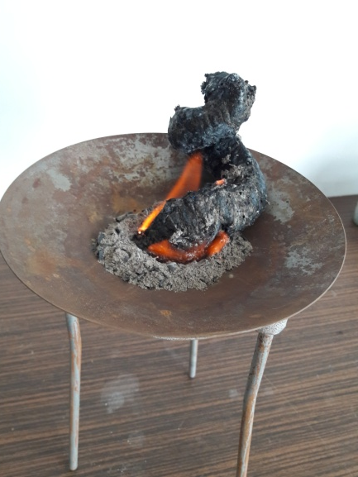
„Faraónov had“
V tomto prípade je katalyzátorom popol, bez neho cukor nehorí.
Bez popola by etanol zhorel a časť cukru stmavne, ale had nenarastie.

Slide 12
Záver:
Ako vieme urýchliť reakciu Zn + HCl?
1. zvýšením koncentrácie HCl – ak použijeme koncentrovanú HCl namiesto zriedenej
2. zahriatím skúmavky – zvýši sa pohyb častíc, teplota bude katalyzátorom
3. použitím práškového zinku namiesto granulovaného – zväčší sa tak reakčný povrch
Vedeli by sme aj spomaliť túto reakciu?
Áno, pridaním močoviny, ktorá je inhibítorom.

Slide 13
Ďakujem za pozornosť!

